Slide 1


আজকের পাঠে সবাইকে স্বাগতম

Slide 2


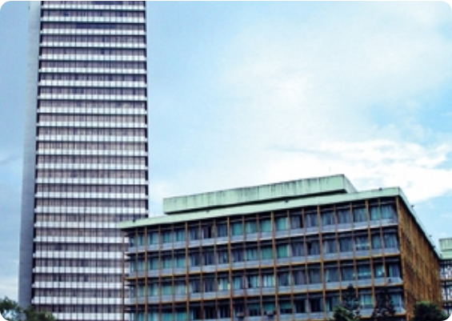
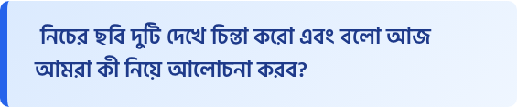
ছবিগুলো লক্ষ্য করো ও চিন্তা করো
নোট ও মুদ্রা ছাপানোর একক প্রতিষ্ঠান কোনটি?
দেশের সকল বাণিজ্যিক ব্যাংকের অভিভাবক কে?
এটি কোন অর্থনৈতিক প্রতিষ্ঠানের প্রধান কার্যালয়?

Slide 3


শিক্ষক পরিচিতি
মোঃ মিজানুর রহমান
সহকারী শিক্ষক (ব্যবসায় শিক্ষা)
বি.এড, এম.এড
আর.আর.টেক্সটাইল মিলস্ উচ্চ বিদ্যালয়

Slide 4
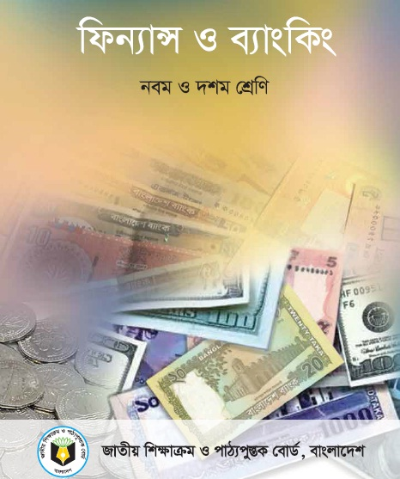


পাঠ পরিচিতি
বিষয়
শ্রেণি
ফিন্যান্স ও ব্যাংকিং
১০ম শ্রেণি
অধ্যায়
সময়
১৩ অধ্যায় - কেন্দ্রীয় ব্যাংক
৫০ মিনিট

Slide 5

কেন্দ্রীয় ব্যাংক
(Central Bank)

Slide 6


শিখনফল
এই পাঠ শেষে তোমরা—
কেন্দ্রীয় ব্যাংকের সঠিক ধারণা ব্যাখ্যা করতে পারবে।
কেন্দ্রীয় ব্যাংক গঠনের মূল উদ্দেশ্যসমূহ চিহ্নিত করতে পারবে।
দেশের অর্থনীতিতে নোট ও মুদ্রা প্রচলন এবং ঋণ নিয়ন্ত্রণে কেন্দ্রীয় ব্যাংকের ভূমিকা বিশ্লেষণ করতে পারবে।

Slide 7

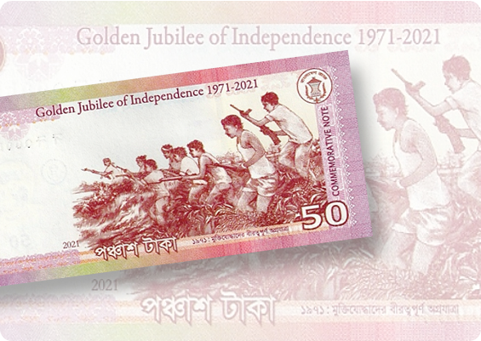

পূর্বজ্ঞান যাচাই
১. বাংলাদেশে টাকা ছাপানোর অধিকার কার আছে?
২. সোনালী বা রূপালী ব্যাংক কার নির্দেশে চলে?
৩. আমাদের দেশের কেন্দ্রীয় ব্যাংকের নাম কী?

Slide 8



১৩.০ কেন্দ্রীয় ব্যাংকের ধারণা
মূল ভূমিকা ও উদ্দেশ্য
উৎপত্তি ও ইতিহাস
মুদ্রাবাজারকে আপন ইচ্ছা ও গতিতে চলতে না দিয়ে একটি সুসংগঠিত এবং নিয়ন্ত্রণমূলক ব্যাংকিং ব্যবস্থা সৃষ্টি এবং অর্থনীতির কল্যাণ সাধনই কেন্দ্রীয় ব্যাংক সৃষ্টির প্রধান উদ্দেশ্য ছিল।
সপ্তদশ শতাব্দীর মাঝে পৃথিবীর বিভিন্ন স্থানে বিভিন্ন প্রকার ব্যাংকের আবির্ভাব হওয়ায় মুদ্রাবাজার নিয়ন্ত্রণের প্রয়োজনীয়তা দেখা দেয়। সেখান থেকেই মূলত কেন্দ্রীয় ব্যাংকের জন্ম।

Slide 9












১৩.১ কেন্দ্রীয় ব্যাংকের উদ্দেশ্য (১ - ৪)
১. বলিষ্ঠ মুদ্রাবাজার
২. অর্থনৈতিক উন্নয়ন
৩. নোট ও মুদ্রা প্রচলন
৪. বৈদেশি মুদ্রা নিয়ন্ত্রণ
সুসংগঠিত মুদ্রাবাজার গঠন, পরিচালনা ও সানন্দে নিয়ন্ত্রণ করা।
অর্থনৈতিক পরিকল্পনা গ্রহণ ও বাস্তবায়নে সহায়তা করা।
বাজারের চাহিদা অনুযায়ী নোট ও মুদ্রা প্রচলন (Note Issue) করা।
বৈদেশিক মুদ্রার আগমন ও নির্গমন কঠোরভাবে নিয়ন্ত্রণ করা।

Slide 10










১৩.১ কেন্দ্রীয় ব্যাংকের উদ্দেশ্য (৫ - ৮)
৫. মুদ্রা মান নিয়ন্ত্রণ
৬. ব্যাংকের ব্যাংকার
৭. নিকাশঘর (Clearing House)
৮. ঋণ নিয়ন্ত্রণ
বৈদেশিক বিনিময় নিয়ন্ত্রণ করে দেশীয় মুদ্রার মান অক্ষুণ্ণ রাখা।
অন্যান্য তালিকাভুক্ত ব্যাংকের অভিভাবক ও ব্যাংক হিসেবে কাজ করা।
ঋণ সংকোচন ও সম্প্রসারণের মাধ্যমে বাজারে ঋণ স্থিতিশীল রাখা।
বাণিজ্যিক ব্যাংকসমূহের মধ্যকার দেনা-পাওনা নিষ্পত্তিকরণ।

Slide 11








১৩.১ কেন্দ্রীয় ব্যাংকের উদ্দেশ্য (৯ - ১২)
৯. সরকারকে পরামর্শ
১০. মূল্যস্তর স্থিতিশীলতা
১১. সরকারের ব্যাংক
১২. জনকল্যাণ সাধন
অভ্যন্তরীণ ও বৈদেশিক অর্থনৈতিক উন্নয়নে পরামর্শ দেওয়া।
সরকারের অর্থ সংরক্ষণ ও হিসাব পরিচালনা করা।
অমুনাফাভোগী প্রতিষ্ঠান হিসেবে জনগণের সেবা নিশ্চিত করা।
মুদ্রাস্ফীতি রোধ ও অর্থনীতির মূল্যস্তর স্থিতিশীল রাখা।

Slide 12




১৩.১ কেন্দ্রীয় ব্যাংকের উদ্দেশ্য (১৩ - ১৬)
১৩. সম্পদের সুষম বণ্টন
১৪. মূলধন গঠন
১৫. সুসংগঠিত ব্যাংকিং
১৬. পথের নির্দেশক
বাণিজ্যিক ব্যাংককে ঋণ দিয়ে মূলধন গঠনে সহায়তা করা।
পরিকল্পিতভাবে আধুনিক ও সুসংগঠিত ব্যাংকিং ব্যবস্থা গড় তোলা।
দেশের অন্যান্য সকল ব্যাংকের পথপ্রদর্শক হিসেবে কাজ করা।
বিভিন্ন প্রকল্পের মাধ্যমে সম্পদের সুষম বণ্টন নিশ্চিত করা।

Slide 13
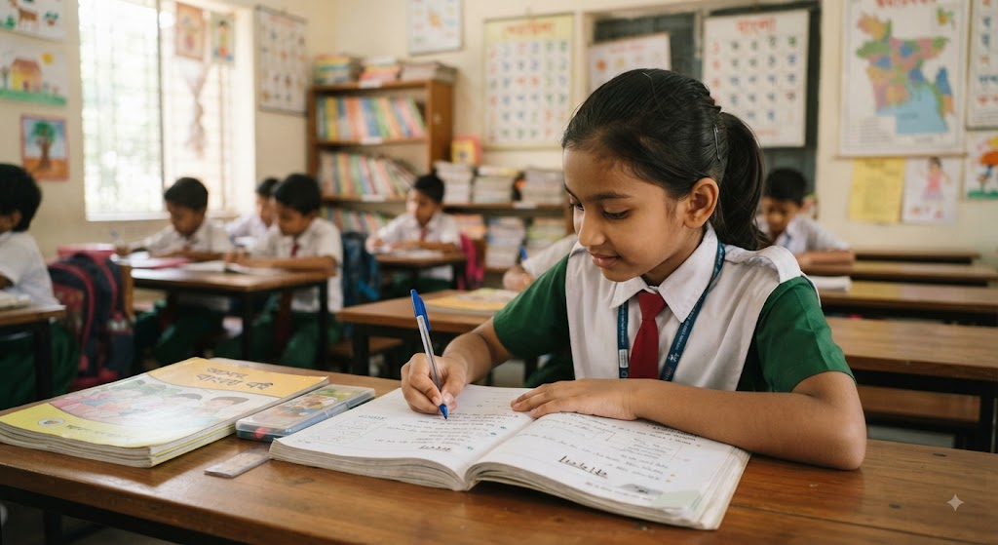


একক কাজ
সময়: ৫ মিনিট
"কেন্দ্রীয় ব্যাংককে অমুনাফাভোগী প্রতিষ্ঠান বলা হয় কেন?"
সংক্ষেপে ৩-৪টি বাক্যে খাতায় সুন্দর করে উত্তর লেখ।

Slide 14

একক কাজের নমুনা উত্তর
নমুনা উত্তর:
কেন্দ্রীয় ব্যাংকের প্রধান লক্ষ্য মুনাফা অর্জন করা নয়; বরং জনকল্যাণ সাধন করা।
এটি দেশের আর্থিক ও অর্থনৈতিক স্থিতিশীলতা রক্ষায় কাজ করে।
সাধারণ ব্যাংকের মতো জনগণের আমানত গ্রহণ বা সর্বোচ্চ লাভ করা এর উদ্দেশ্য নয়। তাই একে অমুনাফাভোগী জাতীয় প্রতিষ্ঠান বলা হয়।

Slide 15

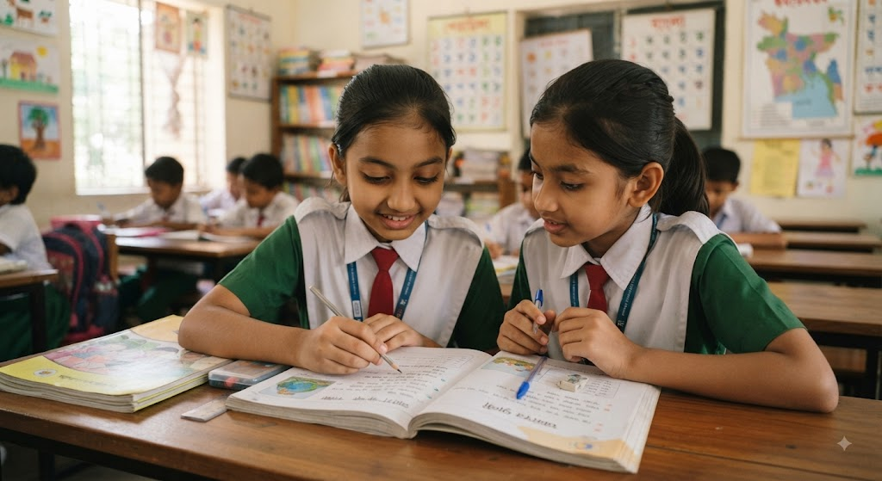


জোড়ায় কাজ
সময়: ৮ মিনিট
"নোট ও মুদ্রা প্রচলন এবং নিকাশঘর হিসেবে কেন্দ্রীয় ব্যাংকের ভূমিকা আলোচনা করো।"
পাশের বন্ধুর সাথে আলোচনা করে খাতায় লেখ।

Slide 16

জোড়ায় কাজের নমুনা উত্তর
নোট ও মুদ্রা প্রচলন
নিকাশঘর (Clearing House)
বাজারের চাহিদার সাথে সঙ্গতি রেখে এককভাবে নোট ও মুদ্রা ছাপে, যার ফলে দেশে মুদ্রার একক মান বজায় থাকে ও জাল নোট রোধ হয়।
বাণিজ্যিক ব্যাংকগুলোর মধ্যকার দৈনন্দিন আন্তঃব্যাংক চেক ও লেনদেনের দেনা-পাওনা সহজে ও নিরাপদে নিষ্পত্তি করে।

Slide 17




দলীয় কাজ
সময়: ১০ মিনিট
"কেন্দ্রীয় ব্যাংক কীভাবে বাণিজ্যিক ব্যাংকসমূহের অভিভাবক ও ঋণ নিয়ন্ত্রক হিসেবে কাজ করে পোস্টার পেপারে তৈরি করো।"
দলে বিভক্ত হয়ে পয়েন্ট আকারে উপস্থাপন করো।

Slide 18

দলীয় কাজের নমুনা উত্তর
প্রধান পয়েন্টসমূহ:
অভিভাবকত্ব: ব্যাংক ব্যবস্থার সংগঠন, তালিকাভুক্তকরণ এবং নিয়ম-কানুন নির্ধারণ করে।
ঋণ নিয়ন্ত্রণ: ব্যাংক হার পরিবর্তন, খোলা বাজার নীতি ও জমা অনুপাত পরিবর্তনের মাধ্যমে মুদ্রাস্ফীতি নিয়ন্ত্রণ করে।
শেষ আশ্রযস্থল: বাণিজ্যিক ব্যাংক আর্থিক সংকটে পড়লে কেন্দ্রীয় ব্যাংক শেষ ঋণদাতা হিসেবে সাহায্য করে।

Slide 19
মূল্যায়ন (উত্তর দাও)
১. বিশ্বের প্রথম কেন্দ্রীয় ব্যাংকের বিকাশ ঘটে কোন শতকে?
২. নোট ও মুদ্রা প্রচলনের একক ক্ষমতা কার হাতে ন্যাস্ত?
৩. নিকাশঘর (Clearing House) হিসেবে কাজ করে কোন ব্যাংক?
৪. কেন্দ্রীয় ব্যাংক কোন ধরনের প্রতিষ্ঠান— মুনাফাভোগী নাকি অমুনাফাভোগী?

Slide 20







মূল্যায়নের উত্তরমালা
১ম প্রশ্ন
২য় প্রশ্ন
৩য় প্রশ্ন
৪র্থ প্রশ্ন
সপ্তদশ শতাব্দীতে (17th Century)।
কেন্দ্রীয় ব্যাংক (বাংলাদেশ ব্যাংক)।
কেন্দ্রীয় ব্যাংক।
জনকল্যাণমূলক অমুনাফাভোগী প্রতিষ্ঠান।

Slide 21

পাঠের সারসংক্ষেপ
কেন্দ্রীয় ব্যাংক অর্থ ব্যবস্থার সর্বপ্রধান ও সর্বাধিনায়ক প্রতিষ্ঠান।
এটি এককভাবে নোট ও মুদ্রা ছাপায় ও নিয়ন্ত্রণ করে।
সরকারের আর্থিক উপদেষ্টা ও অন্যান্য ব্যাংকের ব্যাংকার হিসেবে ভূমিকা রাখে।

Slide 22



তোমাদের কোনো প্রশ্ন আছে কি?
প্রশ্নোত্তর পর্ব
আজকের পাঠের কোনো বিষয় বুঝতে অসুবিধা হলে নির্দ্বিধায় প্রশ্ন করো!

Slide 23

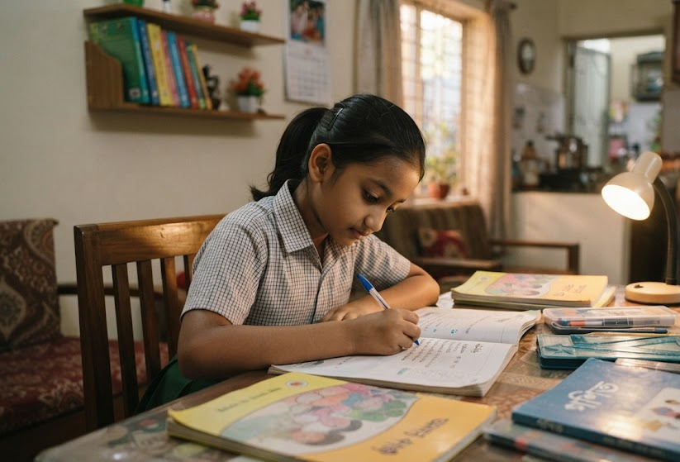
বাড়ির কাজ
১. কেন্দ্রীয় ব্যাংককে কেন "অন্যান্য ব্যাংকের ব্যাংক" বলা হয়? ব্যাখ্যা করো।
২. দেশের মুদ্রা বাজারের নিয়ন্ত্রণে কেন্দ্রীয় ব্যাংকের প্রধান ৪টি কৌশল লেখ।
৩. নিকাশঘর (Clearing House) সুবিধা না থাকলে কী সমস্যা হতে পারে?
৪. "কেন্দ্রীয় ব্যাংক অর্থনীতি ও ঋণ ব্যবস্থার অভিভাবক"— বক্তব্যটির যথার্থতা বিচার করো।

Slide 24
বাড়ির কাজের সহায়ক সংকেত
সংকেত ৩ ও ৪
সংকেত ১ ও ২
নিকাশঘরের কার্যকারিতা এবং দেশের সামগ্রিক আর্থিক স্থিতিশীলতায় বাংলাদেশ ব্যাংকের অভিভাবকসুলভ দায়িত্ব তুলে ধরবে।
পাঠ্যবইয়ের ১২৫-১২৬ পৃষ্ঠার তালিকাভুক্ত উদ্দেশ্যসমূহ (যেমন: ব্যাংকসমূহের ব্যাংকার, ঋণ নিয়ন্ত্রণ নীতি) রিভিশন দেবে।

Slide 25
ধন্যবাদ
আগামী ক্লাসে আবার দেখা হবে, ভালো থেকো!

